Slide 1
Русский язык и литература
8 класс
Раздел 3
Мир труда.
Тема урока: Труд и творчество
Учитель русского языка и литературы:

Slide 2

На уроке вы узнаете:
- о людях творческих профессий;
- о деепричастиях совершенного и несовершенного вида.
Вы сможете:
-распределять на тонкие и толстые вопросы;
-представлять информацию в виде презентации;
-составлять «ассоциативный куст» к ключевому слову, обозначая
стрелками смысловые связи между словами-ассоциациями.

Slide 3
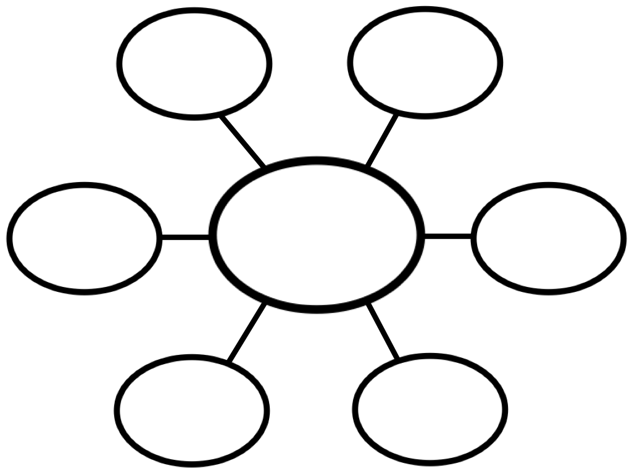
Задание № 1
Что даёт человеку труд?
Составьте кластер к слову труд
ТРУД
Запиши вокруг ключевого слова труд все возможные ассоциации, обозначая стрелками смысловые связи между словами.

Slide 4
Дескрипторы:
- Записывает вокруг ключевого слова труд все возможные ассоциации.

Slide 5
Примерные ответы
ТРУД
Предметы быта
Одежда
Богатство
Пища
Новые знакомства

Slide 6
Задание 2
Представьте информацию в виде презентации
Что такое труд?
Что такое творчество?

Slide 7
Критерии:
- представляет информацию в виде презентации.
Дескрипторы:
дополняет новыми сведениями;
приводит примеры из жизни;
готовит презентацию.

Slide 8
Изучение новой темы
Тематический словарь.
Труд – это деятельность человека, в процессе которой он создает предметы (продукты), необходимые для удовлетворения потребностей людей.
Труд – использование человеческого времени, энергии и способностей для производства и распределения товаров и услуг.
Творчество – это создание чего-то нового, ценного не только для человека, но и для других.

Slide 9


Slide 10
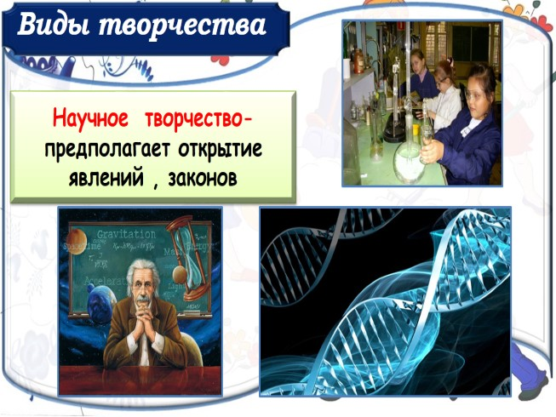

Slide 11


Slide 12
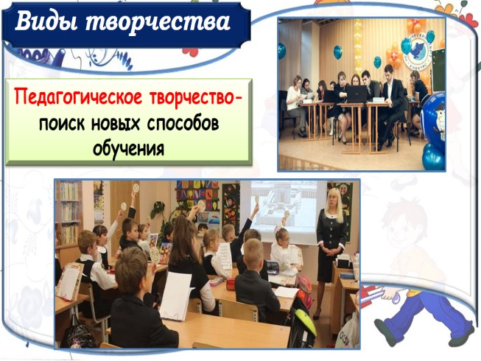

Slide 13
Люди творческих профессий

Slide 14
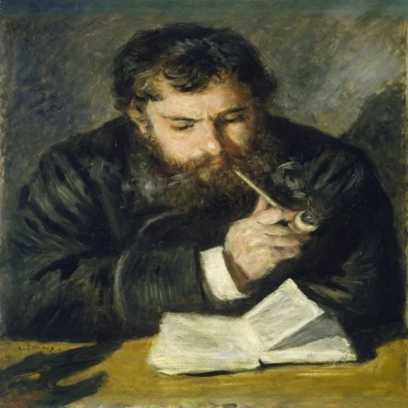
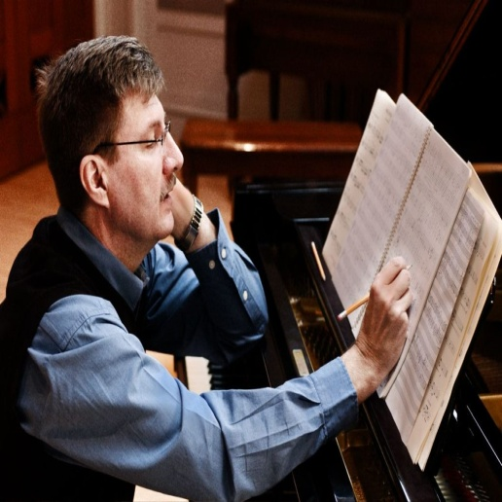
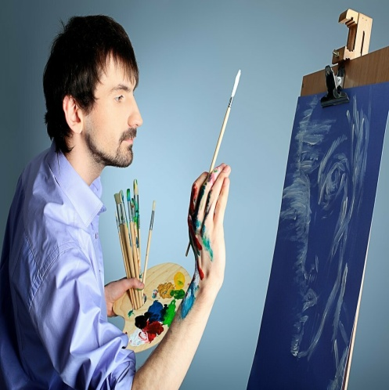
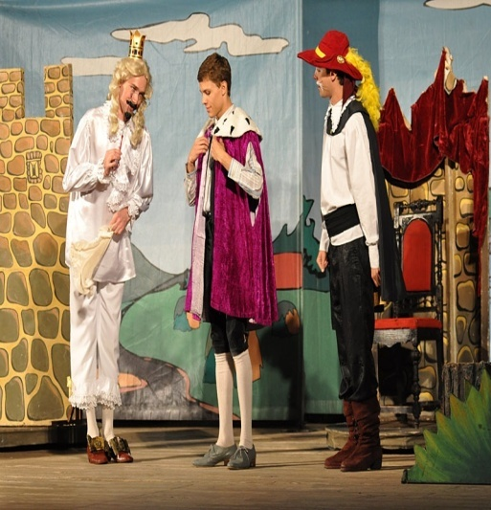
Писатели
Композиторы
Художники
Актеры

Slide 15
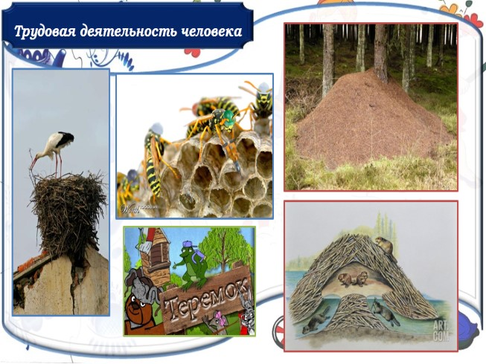
Информация в виде презентации
Труд животных

Slide 16

Информация в виде презентации
Труд человека

Slide 17
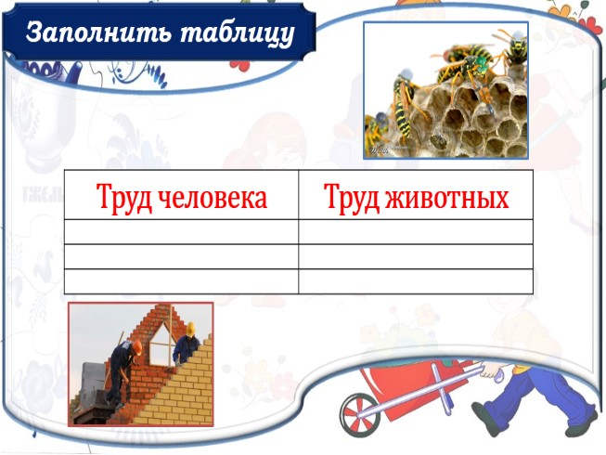
Задание 4
Заполнить таблицу
Труд животных | Труд человека

Slide 18
Дескриптор:
-рассмотрит презентацию; -определит разницу между трудом животных и трудом человека; -заполнит таблицу.

Slide 19
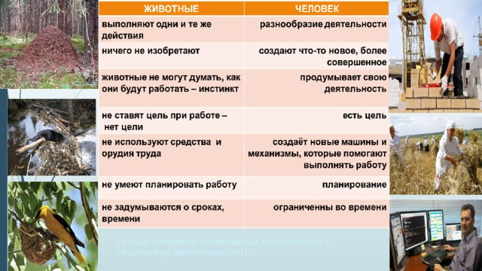
Примерные ответы
Животные | Человек
Выполняют одни и те же действия. | Разнообразие деятельности
Ничего не изобретают. | Создают что-то новое, более совершенное.
Животные не могут думать, они будут работать – инстинктивно | Продумывают свою деятельность
Не ставят цель при работе – нет цели. | Есть цель.
Не используют средства и орудие труда. | Создаёт новые машины и механизмы, которые помогают выполнять работу.
Не умеют планировать работу | Планирование.
Не задумываются о сроках, времени. | Ограниченны во времени.
Только человеку свойственна способность
к творческой деятельности!!!

Slide 20

Деепричастия несовершенного вида обозначают действие, одновременное с другим действием (например, с тем, которое обозначено сказуемым). Они отвечают на вопрос что делая? Например: Он шел, напевая какую-ту песенку. Деепричастия несовершенного вида обычно образуются от основы настоящего времени глаголов несовершенного вида путем прибавления суффикса –а(-я). Например: бегают – бегая, кричат – крича, улыбаются -улыбаясь. Деепричастия совершенного вида обозначают законченные добавочные действия, которые предшествуют другому действию или следуют за ним. Они отвечают на вопрос что сделав? Например: Он вышел, попрощавшись. Он вышел, хлопнув дверью.

Slide 21
Задание 5
Образуйте от данных ниже глаголов деепричастия несовершенного вида. Воспитывать, играть, читать, готовить расстилаться, улыбаться, смеяться.
Образуйте от данных ниже глаголов деепричастия совершенного вида. Построить, услышать, ответить, растаять, сказать, спросить, ответить.

Slide 22
Дескриптор: - образует деепричастия несовершенного вида; - образует деепричастия совершенного вида.

Slide 23
Правильный ответ
Несовершенный вид | Совершенный вид
Воспитывать – воспитывая, играть – играя, читать – читая, говорить – говоря, слушать – слушая. | Сотворить – сотворив, услышать – услышав, сказать – сказав, спросить – спросив, ответить – ответив.

Slide 24
Работа по тексту.
Прочитайте притчу.
Узенькой тропинкой шли два путника. С одной стороны тропинки плескалось синее море, с другой – поднимались холодные горы. Шли путники долго. Они искали красоту. Один из них был чело век с горячим сердцем, другой - человек с холодным сердцем. Человек с горячим сердцем взглянул на море, и глаза его стали изумлёнными и ласковыми. Он громко крикнул:
«Какое оно сильное, могучее, вечное - море!»
У человека с холодным сердцем глаза были равнодушными, и он тихо пробормотал: «Да, много воды.»
Подошли путники к серому камню. У человека с горячим сердцем радостно вспыхнули глаза:
«Смотри, какой прекрасный цветок! Да, это же и есть та красота, которую мы ищем!» -Где ты видишь цветок? — удивился человек с холодным сердцем. - Это же серый камень. Вот и трещина в нём, вот и пылью покрыт он, камень .... - Да, камень, но там, внутри, цветок розы - возразил человек с горячим сердцем. - Надо только добраться, освободить его от каменного плена.
Человек с горячим сердцем много дней долбил и резал серый камень. А человек с холодным сердцем сидел на берегу и с тоской смотрел на море. Наконец из-под осколков камня показался цветок изумительной красоты. Казалось, весь мир вокруг притаился, всматриваясь в красоту, которую освободил человек из каменного плена. Даже горы поднялись выше. Даже волны затихли, и безбрежное море стало, как зеркало. Только человек с холодным сердцем ничего не увидел. Он при коснулся пальцем к чудесному изваянию и сказал: «Да, крепкий камушек ....»

Slide 25
Распределите на «тонкие» и «толстые вопросы.
Задание 6
1.Что искали путники?
2.Какие качества вы отметили в человеке с горячим сердцем?
3.Каким вы представляли себе человека с холодным сердцем?
4.Что увидел человек с горячим сердцем внутри камня?
5.Почему человек с холодным сердцем не видит красоты?
Тонкие вопросы | Толстые вопросы

Slide 26
Дескриптор:
- читает текст;
- распределяет на тонкие и толстые вопросы.

Slide 27
Правильный ответ
Тонкие вопросы | Толстые вопросы
1.Что искали путники? | 1.Какие качества вы отметили в человеке с горячим сердцем?
2.Что увидел человек с горячим сердцем внутри камня? | 2.Каким вы представляли себе человека с холодным сердцем?
 | 3.Почему человек с холодным сердцем не видит красоты?

Slide 28
Ребята, наш урок подошёл к концу.
Вы узнали:
- о людях творческих профессий;
- о деепричастиях совершенного и несовершенного вида;
распределяли на тонкие и толстые вопросы;
представляли информацию в виде презентации;
составляли «ассоциативный куст».

Slide 29
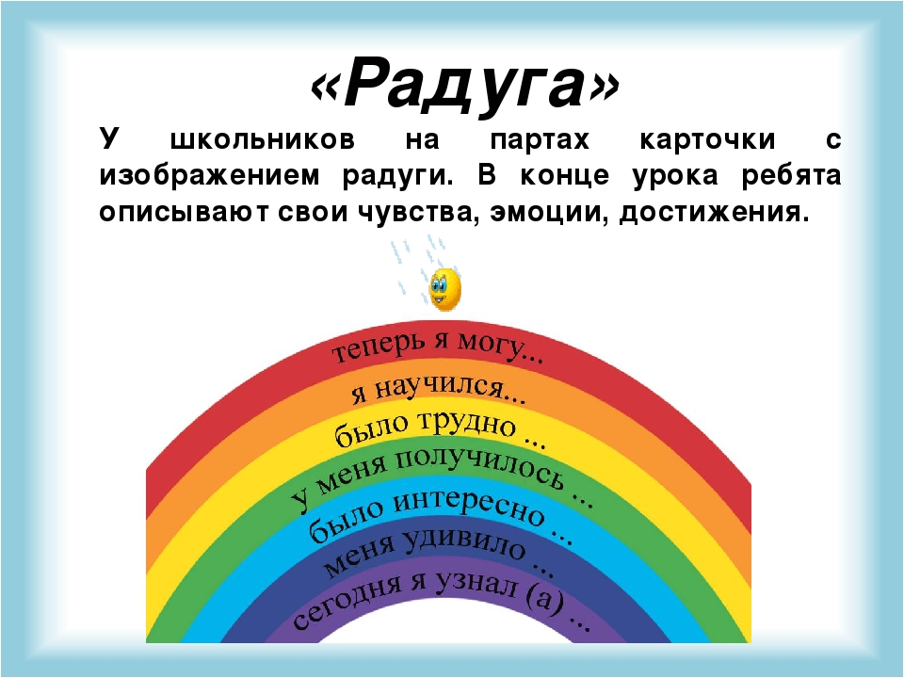
Рефлексия
РАДУГА
В конце урока ребята описывают свои чувства, эмоции, достижения.

Slide 30
Рекомендуемое учебное задание
Подготовьте сообщение на тему «Я и мое увлечение».
Расскажите о той работе, которую вы делаете с удовольствием, творчески.
Всего доброго, ребята! До свидания!

